Slide 1

S E V E N D A Y S
软件测试入门

Slide 2
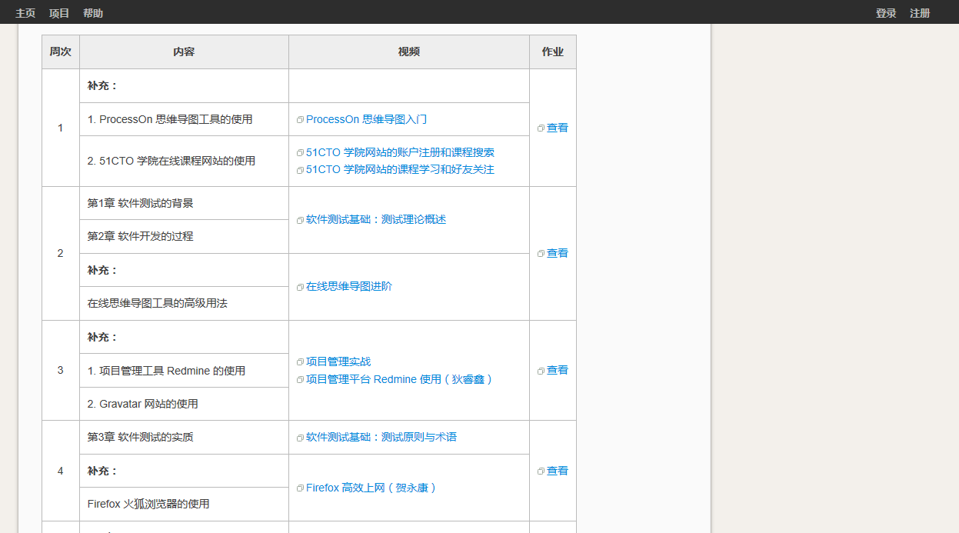
http://www.hostedredmine.com/projects/software_testing/wiki/2016-2

Slide 3
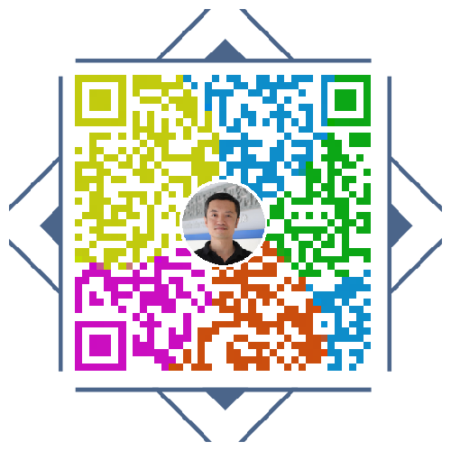
https://github.com/wangding/courses/tree/master/7DTesting

Slide 4
S E V E N D A Y S

Slide 5

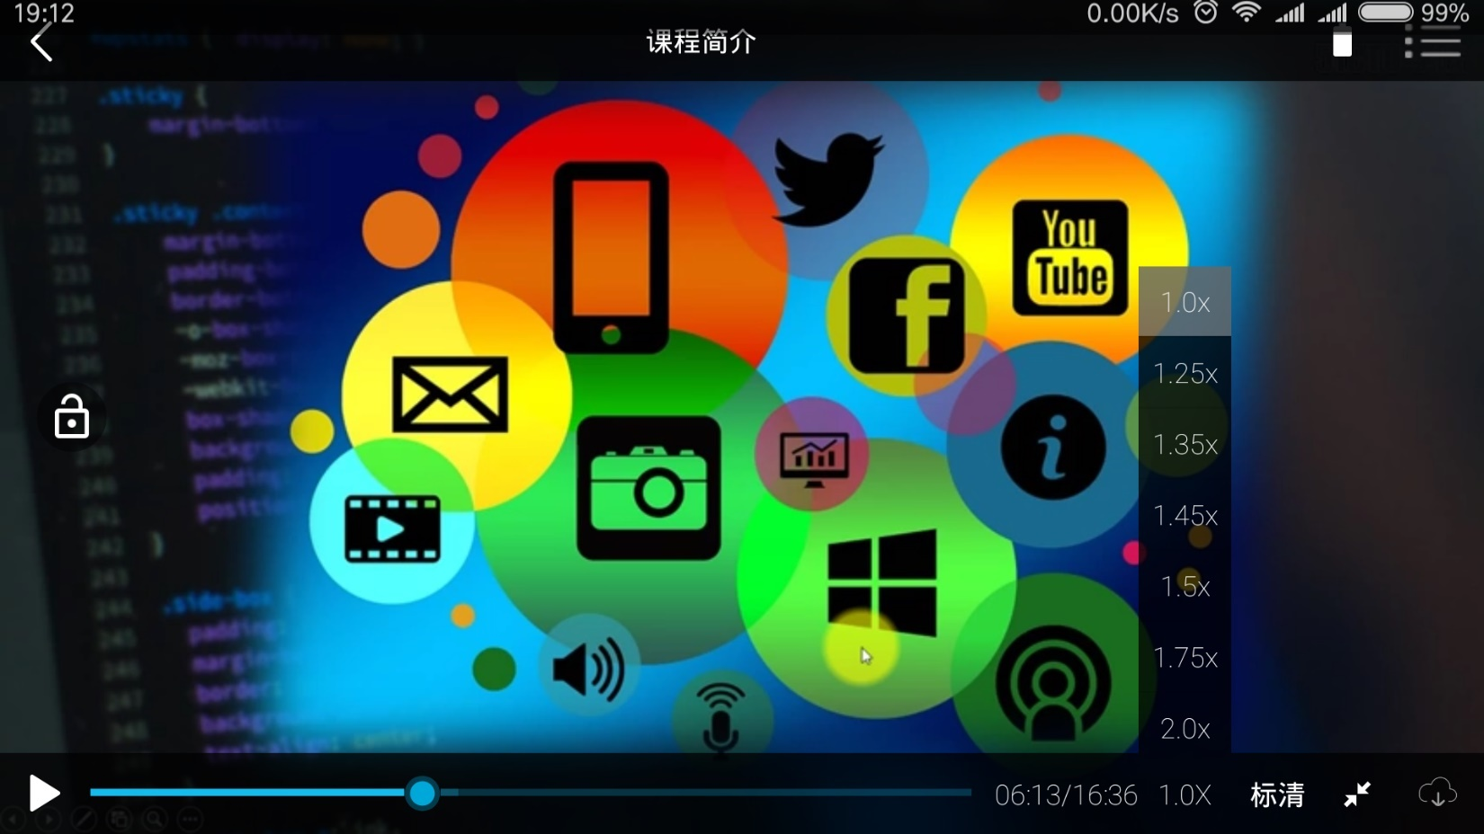

Slide 6
D1
在线思维导图工具
D2
软件测试基础
D3
在线项目管理工具
七天学会软件测试
课程内容安排
D4
产品设计基础
D5
黑盒测试案例设计
D6
Web 自动化测试工具
D7
综合案例实战

Slide 7


Slide 8
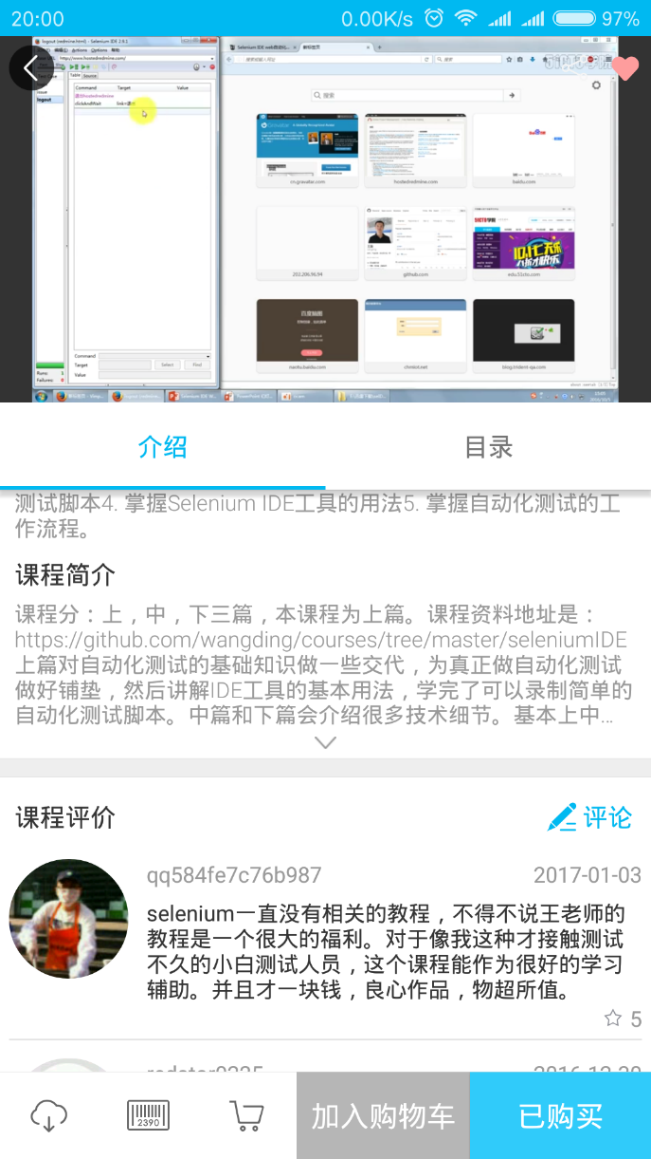
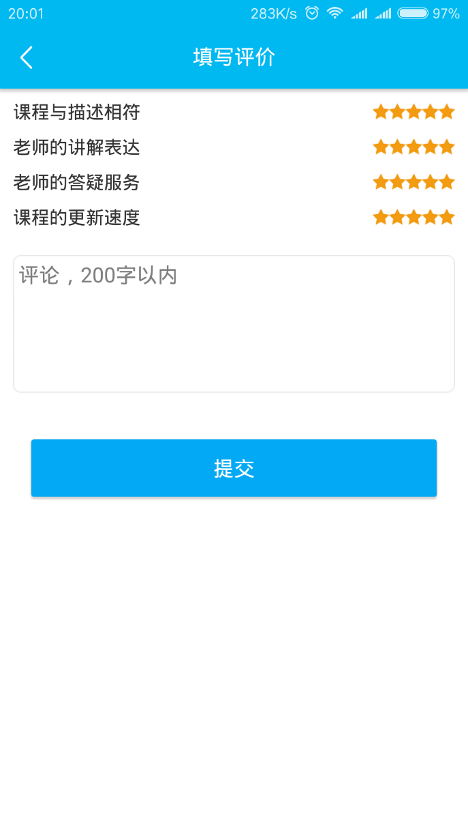

Slide 9
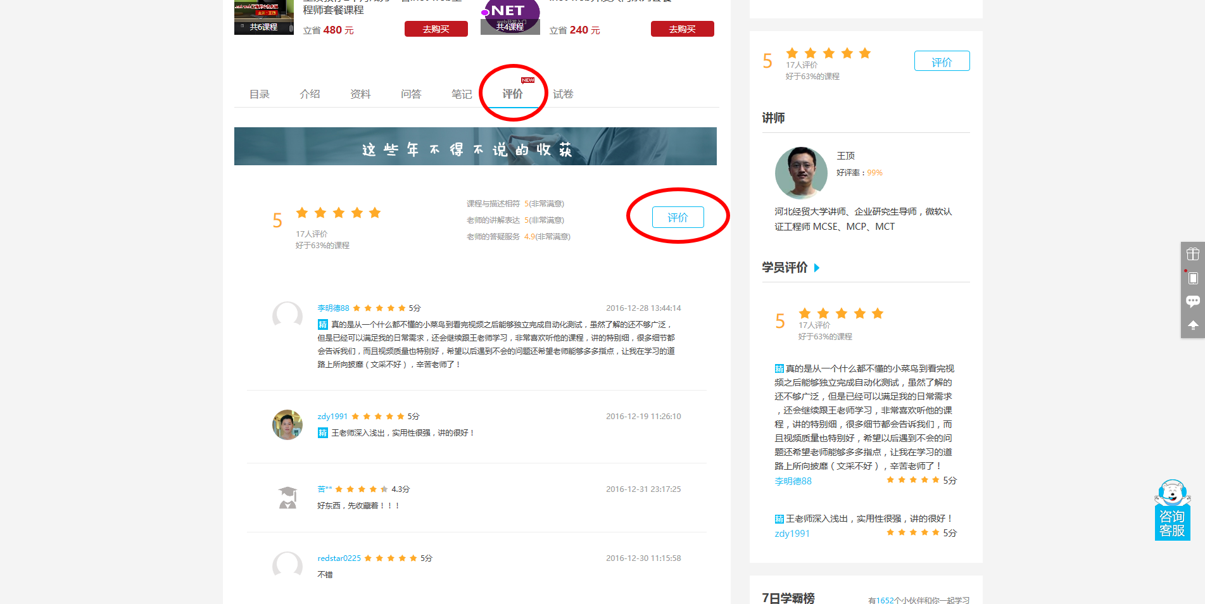

Slide 10

Day1：思维导图

Slide 11

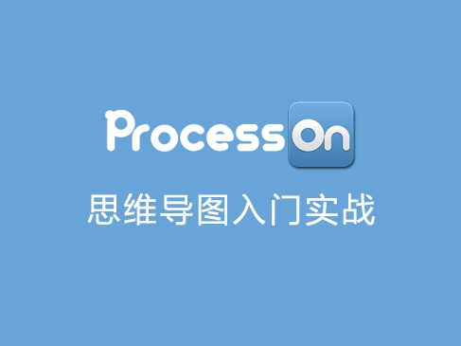
在线思维导图进阶
8 课时，2 小时
ProcessOn 思维导图入门
6 课时，1 小时 41 分钟

Slide 12

Day2：测试基础

Slide 13

软件测试入门必备：软件测试基础
8 课时，2 小时

Slide 14

Day3：项目管理

Slide 15


项目管理实战
7 课时，4 小时 26 分钟

Slide 16

Day4：产品设计

Slide 17
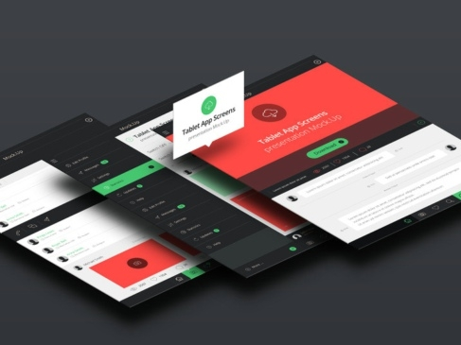

界面原型设计
5 课时，1 小时 27 分钟
产品设计简介
3 课时，46 分钟

Slide 18

Day5：黑盒测试

Slide 19
软件测试入门必备：软件测试基础
8 课时，2 小时

Slide 20

Day6：自动化测试

Slide 21

Selenium IDE web 自动化测试入门（上）
Selenium IDE web 自动化测试入门（中）
Selenium IDE web 自动化测试入门（下）

Slide 22

Day7：案例实战

Slide 23

学无止境

